Slide 1


Slide 2

Здравствуйте, ребята! Давайте повторим то, что уже знаем.

Slide 3


Slide 4
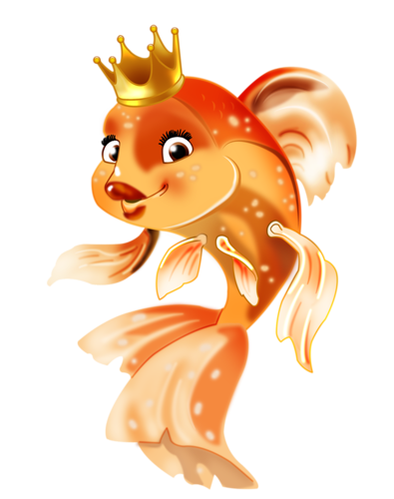

Запишите предложение. Из какой сказки эти строки?
В каких словах есть звук [Й,]?
Какими буквами обозначен этот звук?
Звук [Й,] любит играть в прятки.
Он то и дело прячется в разных буквах.
Я сегодня п…ймал было ры…ку,
З…л…тую ры…ку, не простую.

Slide 5
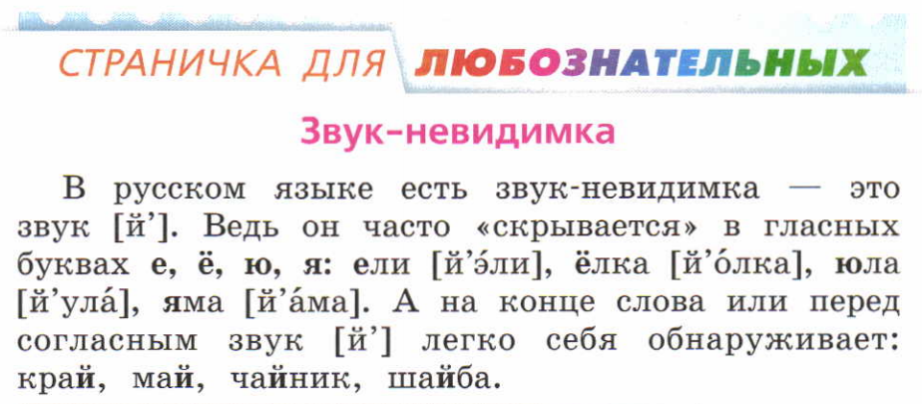

Slide 6
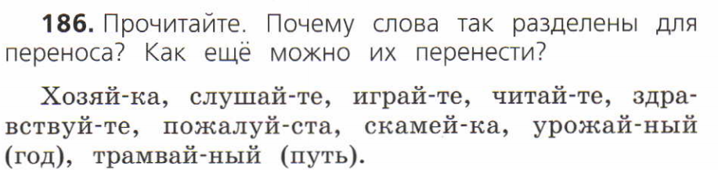


Slide 7
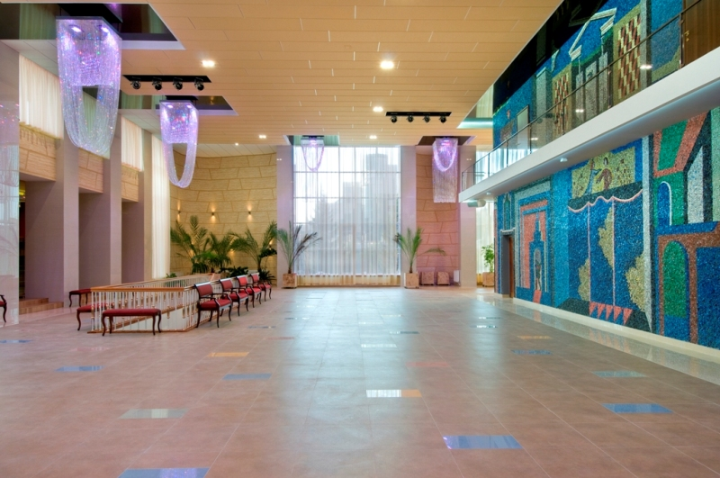
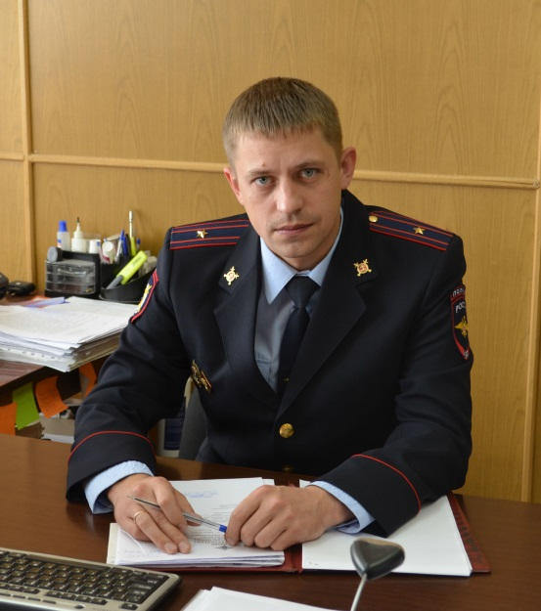
Упр. 187

Slide 8

Поиграем! Если вы слышите слово, в котором есть звук [й,], то нужно один раз хлопнуть в ладоши.

Slide 9
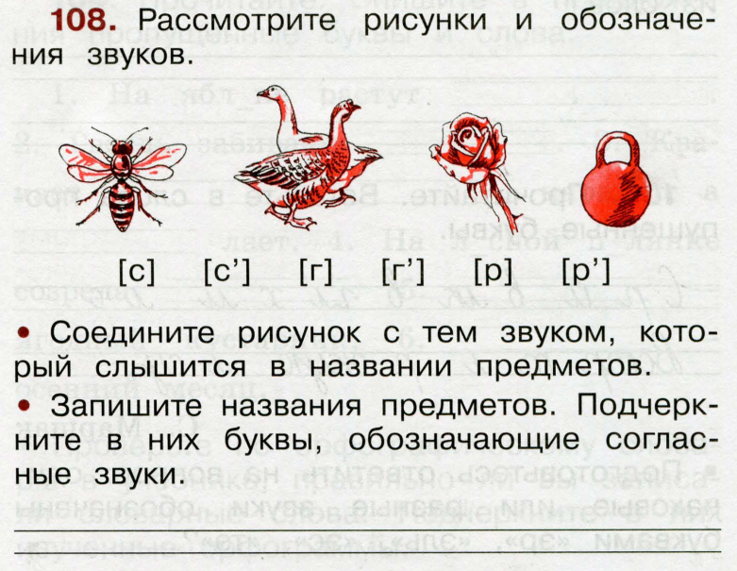

Slide 10
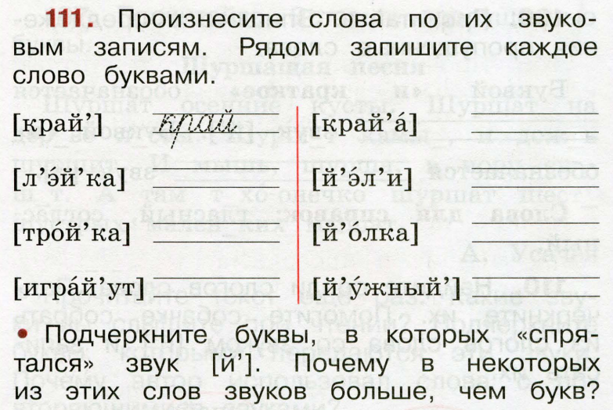

Slide 11
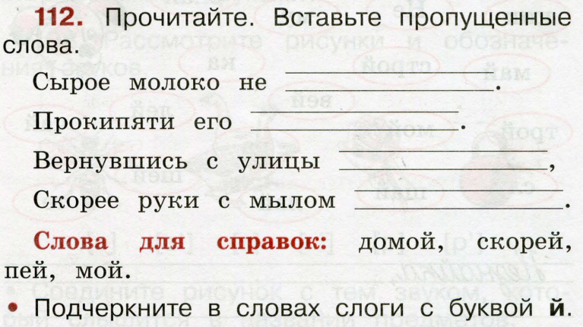

Slide 12
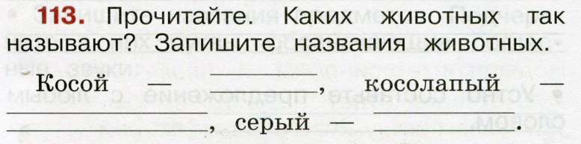
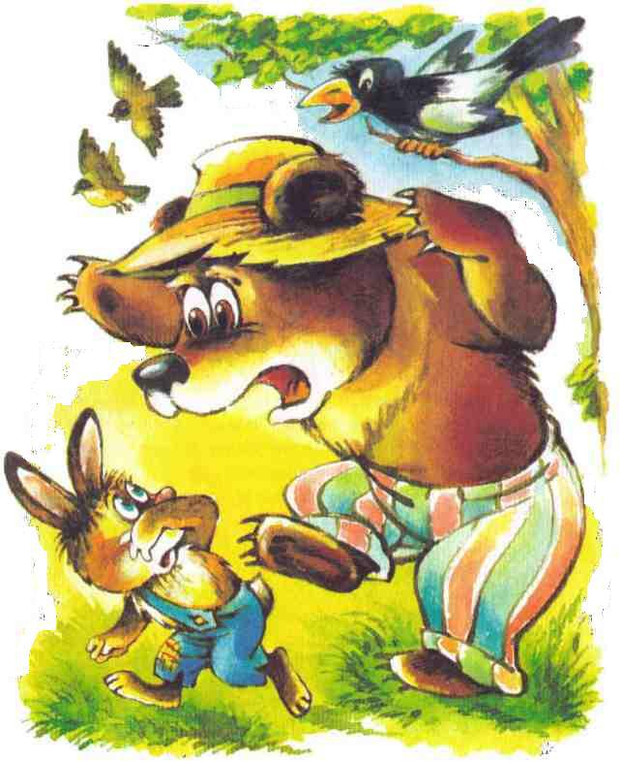

Slide 13

Спасибо, ребята, за урок! До новых встреч!
Что показалось немного трудным?
Что вам особенно понравилось на уроке?
Звук [Й,] гласный или согласный?
Какая у нас была тема урока?

Slide 14

Домашнее задание:
Уч. с. 116 упр. 187

Slide 15








Slide 16


